Slide 1


Slide 2

목차
CONTENTS
01시장 환경 조사 및 분석하기
경쟁사 홈페이지의 디자인 장,단점 도출
키워드 도출과 체크리스트
02사용자 조사
조사방법과 결과 요약
페르소나
03보고서
홈페이지 무드 보드페

Slide 3
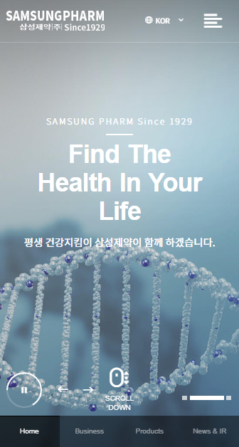
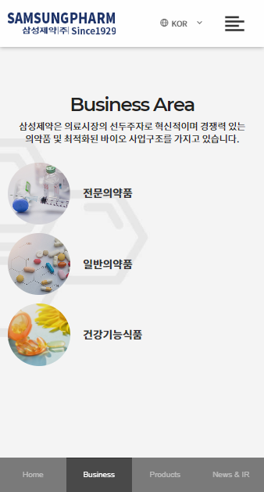
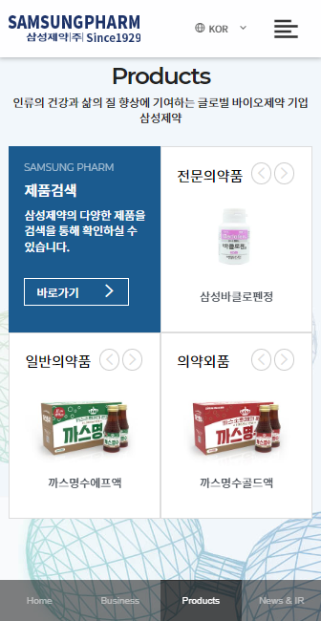
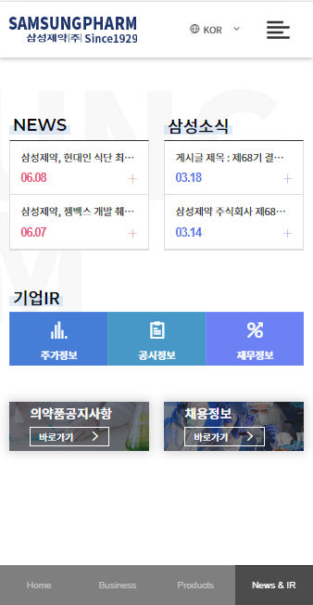
01 시장 환경 조사 및 분석하기 : 경쟁사 홈페이지의 디자인 장,단점 도출
삼성제약 https://www.sspharm.co.kr/new/main/main.php
장점
홈페이지 만 봤을땐 디자인으로 적으로 사이트에 신경 쓴 느낌을 준다.
슬라이더 형식의 홈페이지로 제작되어 스크롤을 내릴 필요 없이 한 화면에서 정보를 확인하기가 편하다.
영문버전 홈페이지가 따로 있어 외국인이 사용하기에 용이하다.

Slide 4
01 시장 환경 조사 및 분석하기 : 경쟁사 홈페이지의 디자인 장,단점 도출
삼성제약 https://www.sspharm.co.kr/new/main/main.php
단점
KOR 홈페이지임에도 불구하고 카테고리가 영어로 분류되어있어 영어를 잘 모르는 사람에게는 거부감이 느껴진다.
최신식이나 조작법이 익숙하지 않은 시니어 계층은 이용하기 불편 할 듯 하다.
브랜드 컬러로 포인트를 주었지만 정체성을 나타내기엔 부족해 보인다.

Slide 5
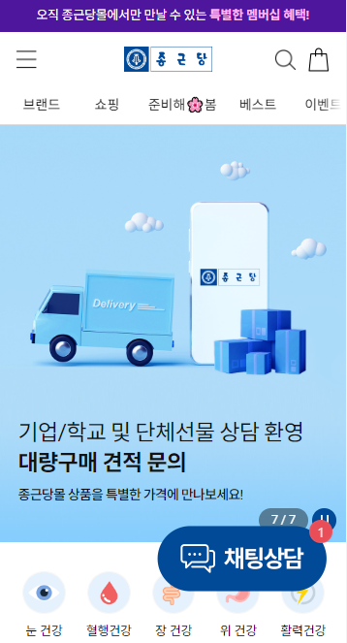
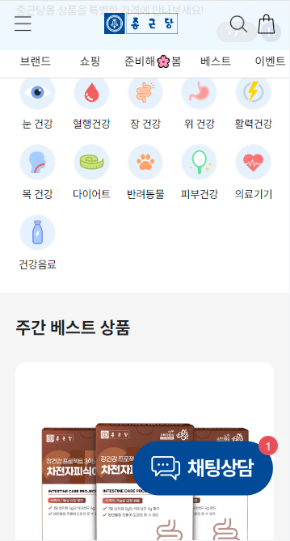
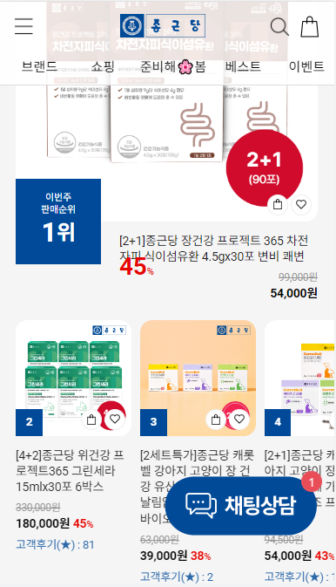
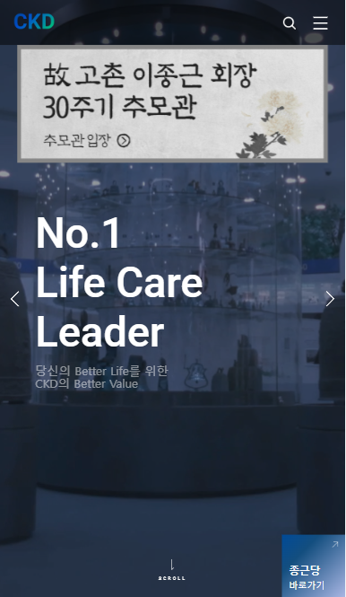
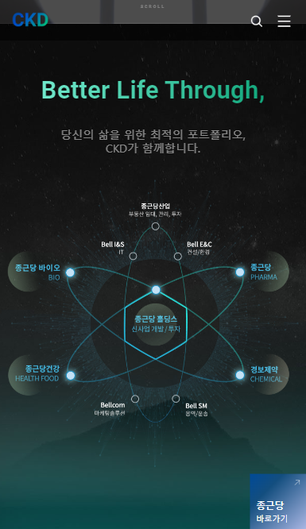
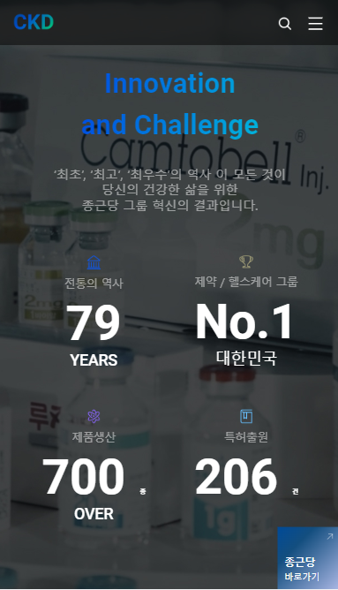
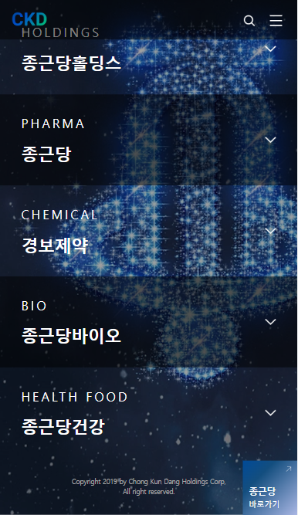
01 시장 환경 조사 및 분석하기 : 경쟁사 홈페이지의 디자인 장,단점 도출
종근당 https://m.ckdmall.co.kr/
[네이버에 종근당을 검색 시“종근당 몰” 사이트가 검색 상단에 뜨기에 사람들이 접근 하기 쉬운“종근당 몰”을 기준으로 장,단점을 작성하였습니다.]
장점
글을 읽기 어려워하는 사람들도 쉽게 접근 할 수 있는 아이콘
채팅상담을 메인 고정으로 두어 정보 검색 접근 방식 인터페이스를 최소화.
기업 홈페이지와 약품 판매 홈페이지가 따로 있어 사용자에게 필요한 정보를 구분.

Slide 6
01 시장 환경 조사 및 분석하기 : 경쟁사 홈페이지의 디자인 장,단점 도출
종근당 https://m.ckdmall.co.kr/
[네이버에 종근당을 검색 시“종근당 몰” 사이트가 검색 상단에 뜨기에 사람들이 접근 하기 쉬운“종근당 몰”을 기준으로 장,단점을 작성하였습니다.]
단점
판매 사이트와 기업사이트의 디자인적 통일 감이 없음, 서로 다른 기업의 사이트 처럼 보임.
기업 사이트가 있음에도 판매 사이트에 브랜드 탭이 추가되어있음, 판매사이트를 방문한 이용객한테는
불필요한 정보.

Slide 7
01 시장 환경 조사 및 분석하기 : 경쟁사 홈페이지의 디자인 장,단점 도출
일양약품 https://www.ilyang.co.kr/m_ilyang/index.asp
단점
판매 사이트와 기업사이트의 디자인적 통일 감이 없음, 서로 다른 기업의 사이트 처럼 보임.
기업 사이트가 있음에도 판매 사이트에 브랜드 탭이 추가되어있음, 판매사이트를 방문한 이용객한테는
불필요한 정보.

Slide 8
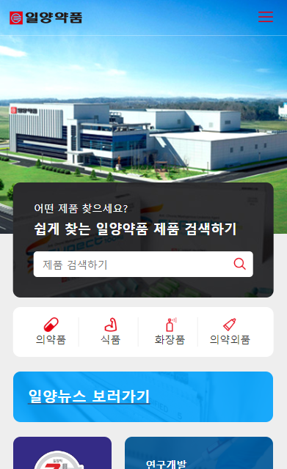
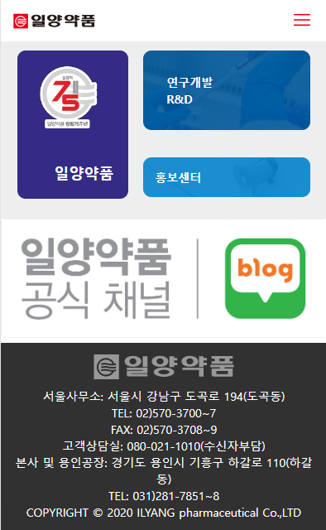
1.시장 환경 조사 및 분석하기 : 경쟁사 홈페이지의 디자인 장,단점 도출
일양약품 https://www.ilyang.co.kr/m_ilyang/index.asp
장점
홈페이지에 방문하는 고객들의 니즈를 파악한 제품 검색 인터페이스가 메인 상단에 있어 불필요한 행동을 최소화 하였다.
카테고리에 아이콘이 같이 있어 구분하기 편하다.
구매자들에게 불필요한 카테고리 (기업뉴스,홍보센터)를 간소화시켜 스크롤을 많이 내릴 필요가 없어 깔끔하다.

Slide 9
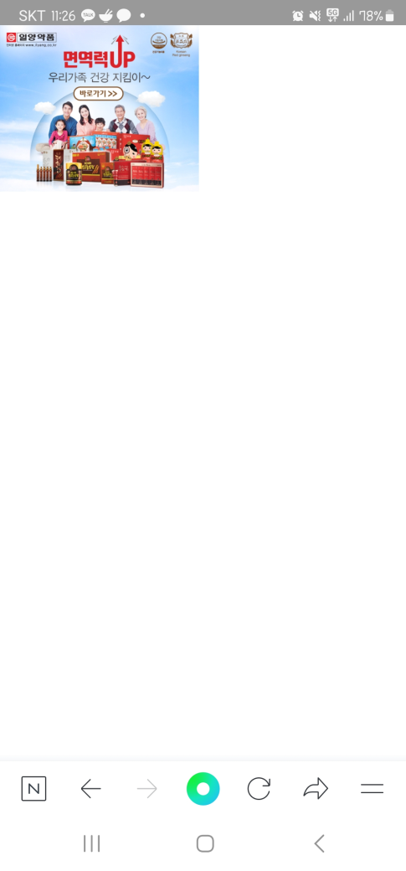
1.시장 환경 조사 및 분석하기 : 경쟁사 홈페이지의 디자인 장,단점 도출
일양약품 https://www.ilyang.co.kr/m_ilyang/index.asp
단점
브랜드 컬러와 홈페이지의 전체적인 컬러가 따로 놀아 브랜드의 정체성 확인이 어렵다.
메인 홈페이지의 상단 이미지가 건물이라 제약회사라는 느낌을 한번에 느끼기엔 어려움이 있다.
홈페이지 방문 시 팝업 알림창이 전체화면을 가려 사용자에게 불편함을 준다.

Slide 10
1.시장 환경 조사 및 분석하기-키워드 도출과 체크리스트
브랜드 컬러
아이콘
접근성
대표 제품
깔끔한 디자인
구분 | 내용 | 예 | 아니오
브랜드 컬러 | 브랜드 컬러를 사용하여 홈페이지에 브랜드의 정체성을 나타내었는가.
아이콘 | 글을 읽지 않아도 전달이 확실한 아이콘을 사용하였는가.
접근성 | 사용자가 원하는 목표까지 불필요한 과정은 없는가.
디자인 | 최신 트렌드에 맞추어 시각화 하였는가.
제품 홍보 | 대표 상품을 홍보 하였는가.

Slide 11
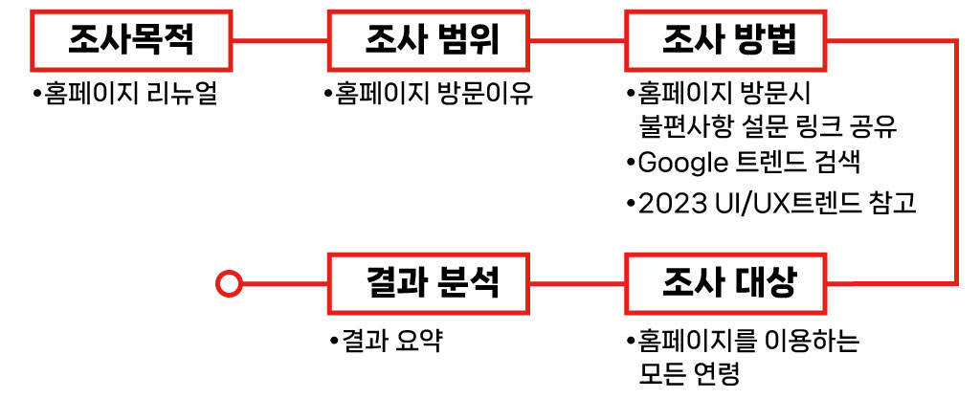
2.사용자 조사하기
2023 UI/UX 트렌드 출처 https://wordpresser.co.kr/20386/
인클루시브 디자인 ▶ 다양한 사용자를 포괄하는 디자인으로 소외된 계층을 포용
미니멀리즘과 단순화 ▶ 간편하고, 유익하며, 단순함을 추구
마이크로 카피 ▶ 대상되는 잠재 고객의 선호도에 따라 디자인 방향성을 제시

Slide 12

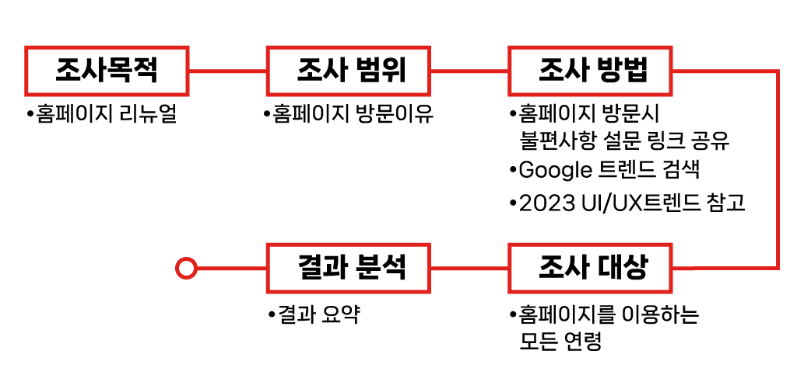
02. 사용자 조사 – 조사방법과 결과 요약
2023 UI/UX 트렌드 출처 https://wordpresser.co.kr/20386/
인클루시브 디자인 ▶ 다양한 사용자를 포괄하는 디자인으로 소외된 계층을 포용
미니멀리즘과 단순화 ▶ 간편하고, 유익하며, 단순함을 추구
마이크로 카피 ▶ 대상되는 잠재 고객의 선호도에 따라 디자인 방향성을 제시

